Slide 1
Математическое описание линейных непрерывных динамических объектов в ТАУ
Чупров Сергей Геннадьевич
Кафедра «Мехатроника и роботостроение»
(при ЦНИИ РТК)
2018г

Slide 2
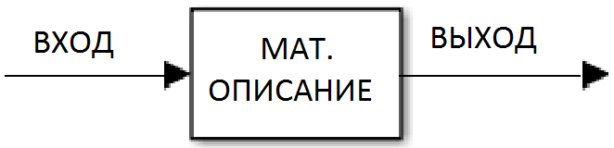
Введение
Все физические объекты нелинейные. Линейные уравнения – упрощенное описание полученное в результате линеаризации.
Основное отличие линейных систем – действует принцип суперпозиции: реакцией на сумму воздействий является сумма реакций на отдельные воздействия.
Для математического описания САУ её разбивают на звенья(блоки) направленного действия:
Отражение причинно-следственных связей;
Выход не влияет на вход, поэтому каждый блок можно описывать независимо от других.

Slide 3
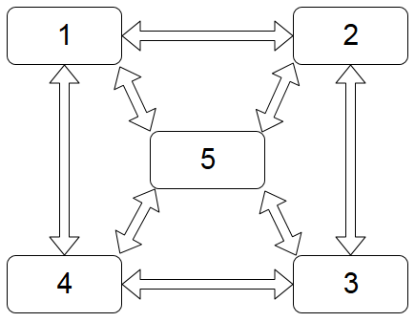
Цель лекции:
Рассмотрение 5 способов описания линейных непрерывных звеньев в ТАУ:
Вход-выход;
Передаточные операторы и функции;
Весовые функции и характеристики;
Частотные функции и характеристики;
Описание в пространстве состояний.
Описание в пространстве состояние – основное, базовое.

Slide 4
Содержание
Описание вход-выход
Обычная линеаризация
Передаточные операторы и функции
Интегральные преобразования
Преобразование Лапласа, его свойства
Весовые функции и характеристики
Частотные функции и характеристики
Описание систем по описанию звеньев
Логарифмические частотные функции и характеристики
Описание в пространстве состояний

Slide 5
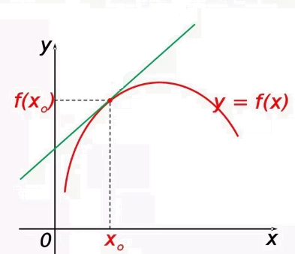
Обычная линеаризация
Разложим нелинейную функцию в ряд Тейлора в окрестности точки и отбросим все члены выше первого порядка
Получили линейное уравнение в отклонениях от выбранной точки

Slide 6
Обычная линеаризация: общий случай – уравнение «вход-выход»
Разложим нелинейную функцию в ряд Тейлора в окрестности точки и отбросим все члены выше первого порядка
Получили линейное неоднородное дифференциальное уравнение (ЛНДУ) n-го порядка в отклонениях – уравнение «вход-выход»
u – вход, y -выход

Slide 7
Дифференциальные операторы
Введем оператор дифференцирования p:
Тогда уравнение «вход-выход» примет вид:
«Вынесем» переменных входа и выхода за скобки:
Обозначим полиномы дифференциальных операторов:

Slide 8
Дифференциальные операторы
В общем случае уравнение «вход-выход» имеет вид:
Собственный оператор -
Оператор управления -
Оператор возмущения -
Выход -
Управление -
Возмущение -
Операторы воздействия
Входы (воздействия)

Slide 9
Передаточные операторы
Передаточный оператор(ПО) – отношение оператора воздействия к собственному оператору:
Если у звена один вход и один выход, то:
Передаточный оператор по управлению-
Передаточный оператор по возмущению-

Slide 10
Передаточные операторы
Степень оператора Q(p) – n, коэффициентов у оператора n+1
Степень оператора P(p) – m, коэффициентов у оператора m+1
Если , то ПО называется физически реализуемым
Если , то ПО условно физически реализуем
Если , то ПО физически не реализуем

Slide 11
Замечания:
Если управление
и прошло достаточно много времени ,
То возникает статический режим .
Тогда все производные равны нулю:
K – статический коэффициент передачи:

Slide 12
Замечания:
Решение ЛНДУ имеет вид –
Решение однородного уравнения имеет вид –
Решение неоднородного уравнения с н.н.у.–
Однородное уравнение –
Заметим:
Получим:
Характеристическое уравнение(ХарУр) –
Полюсы передаточного оператора, корни ХарУр –

Slide 13
Интегральные преобразования:
Прямое интегральное преобразование –
Обратное интегральное преобразование –
Ядро интегрального преобразования –
Оригинал преобразования –
Изображение преобразования –
Любое интегральное преобразование является линейным оператором: выполняется принцип суперпозиции

Slide 14
Преобразование Лапласа:
Ядро преобразования Л. –
где s – комплексная переменная:
Прямое преобразование Л. –
Обратное преобразование Л. –
где:

Slide 15
Преобразование Фурье:
Ядро преобразования Ф. –
где:
Прямое преобразование Ф. –
Обратное преобразование Ф. –
Заметим при Н.Н.У.:

Slide 16
Интеграл свертки:
Ядро преобразования – и x(t) и y(t), они же – оригиналы преобразования
Обратного преобразования нет

Slide 17
Свойства преобразования Лапласа
Линейность:
Преобразование Л. от производной:
Преобразование Л. от интеграла :

Slide 18
Свойства преобразования Лапласа
Преобразование свёртки:
Изображение Л. от запаздывания :
Предельные значения:

Slide 19
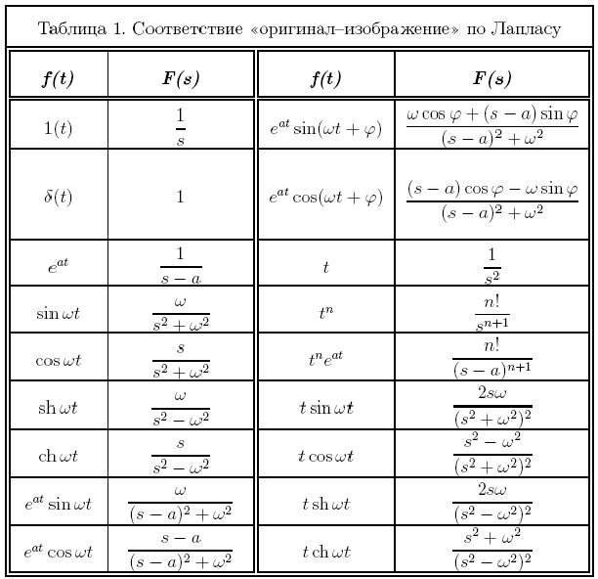
Свойства преобразования Лапласа
Существует таблица преобразований Л. для линейных систем:

Slide 20
Передаточные функции:
Применим преобразование Лапласа и используем свойства линейности и преобразования производной:
Алгебраическое уравнение –
Собственный полином –
Полином воздействия(входа) –
Выразим изображение выхода:
Передаточная функция(ПФ) – это алгебраическая дробь оператора входа к собственному оператору:

Slide 21
Передаточные функции:
Преобразование Лапласа позволяет найти решение ЛНДУ n-го порядка при Н.Н.У.
Прямое и обратное преобразования в линейных системах всегда можно найти применяя таблицу преобразований и другие свойства.
Корни числителя ПФ – нули
Корни знаменателя ПФ – полюсы
ПФ – алгебраическая дробь => сокращать одинаковые нули и полюсы - обязательно

Slide 22
Передаточные функции
ПФ и начальные условия описывают все свойства звена:
Если вход и выход – векторы, тогда составляют матричную ПФ:

Slide 23
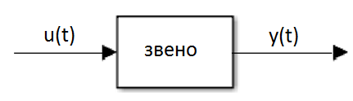
Весовые функции и характеристики
На вход звена подадим типовые воздействия, на выходе смотрим результат (можно экспериментально на физическом объекте)
Типовое воздействие – единичная функция (функция Хевисайда):
Переходная функция h(t) (её график – переходная характеристика) – реакция звена на единичное входное воздействие при Н.Н.У.

Slide 24
Весовые функции и характеристики
Функции Хевисайда и Дирака взаимосвязаны:
Тогда в силу линейности звена h(t) и w(t) тоже взаимосвязаны:
Т.е. весовые функции взаимно однозначно определяют друг друга
Весовые характеристики могут быть сняты экспериментально или получены аналитически

Slide 25
Весовые функции и характеристики
По весовым функциям можно определить реакцию на любое воздействие:
Представим вход u(t) как сумму единичных функций различной высоты:
Тогда в силу линейности звена выход y(t) будет суммой реакций на единичные функций:
Выполним предельный переход:

Slide 26
Интеграл Дюамеля
Это выражение называется интеграл Дюамеля
Заметим: вторая часть – это интеграл свертки при h(t<0)=0
Применив интегрирование по частям можно получить интеграл Дюамеля в других формах, например:

Slide 27
Весовые функции и характеристики
Весовые функции связаны с ПФ и преобразованием Л.:
Передаточная функция(ПФ) – это изображение Лапласа импульсной функции (формальное точное определение ПФ):
Аналогично:

Slide 28
Частотные функции и характеристики
Типовое воздействие – гармоническое:
В результате установятся вынужденные колебания той же частоты, но другой амплитуды и фазы
Мнимая единица –
Амплитуда входа –
Частота –
Амплитуда выхода –
Фазовый сдвиг выхода относительно входа –

Slide 29
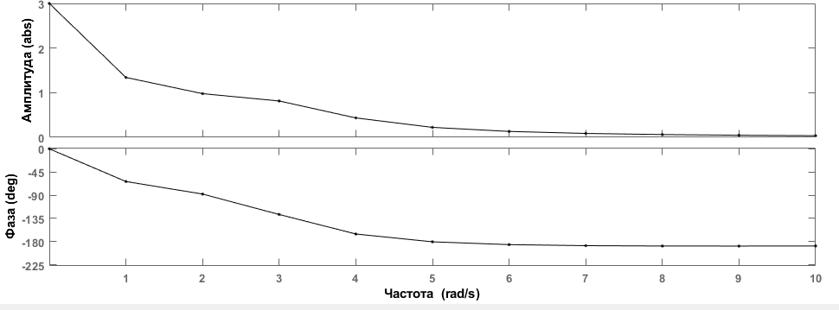
Частотные функции и характеристики
Можно экспериментально:

Slide 30
Частотные функции и характеристики
Заметим:
Тогда уравнение «вход-выход» примет вид:
Выразим отношение выхода ко входу:

Slide 31
Частотные функции и характеристики
Амплитудно-фазовая частотная функция(АФЧФ) - изображение Фурье импульсной функции:
Амплитудная частотная функция(АЧФ) – отношение амплитуд выхода и входа:
Фазовая частотная функция(ФЧФ) – сдвиг
фазы выхода относительно входа:

Slide 32
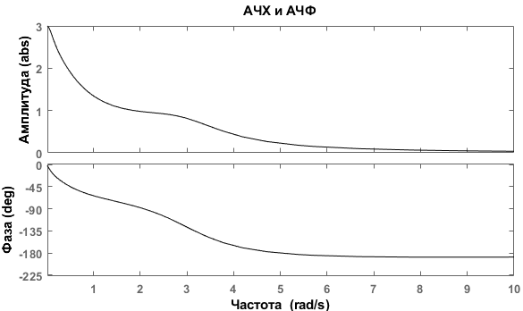
Частотные функции и характеристики
Амплитудная частотная характеристика(АЧХ) – график АЧФ:
Фазовая частотная характеристика(ФЧХ) – график ФЧФ:

Slide 33
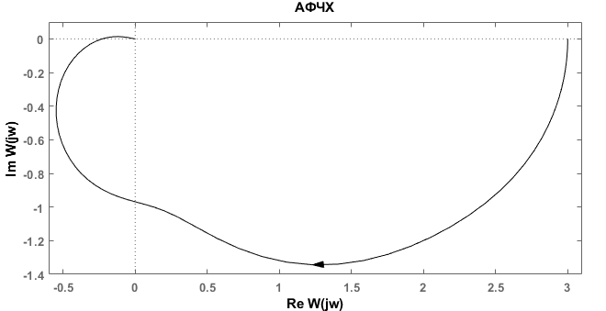
Частотные функции и характеристики
Амплитудно-фазовая частотная характеристика(АФЧХ) – годограф на комплексной плоскости АФЧФ (частота - параметр):
Для строго физически реализуемых систем (n>m):
т.е. такие системы являются фильтрами низких частот(ФНЧ): пропускают сигналы с низкими частотами и фильтруют высокие частоты

Slide 34
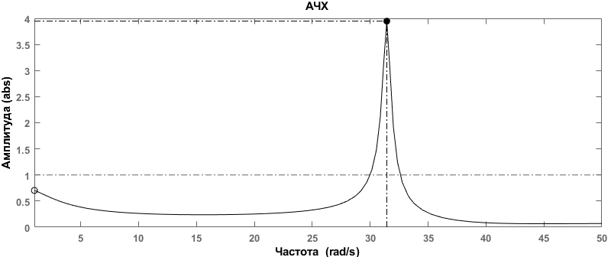
Частотные функции и характеристики
Резонансная частота – частота на которой АЧХ имеет максимум:
Частота среза – частота на которой АЧХ пересекает единичную линию:
Частота пропускания – частота на которой АЧХ в корень из 2 раз меньше максимума:

Slide 35
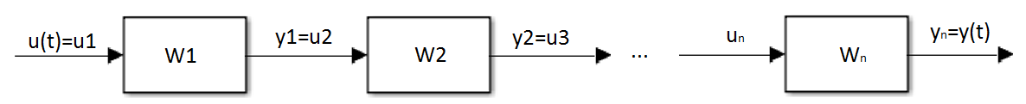
Описание САУ по описанию звеньев
Существует 3 способа соединения звеньев.
1) Последовательное:
Передаточный оператор цепочки последовательно соединенных звеньев равен произведению операторов

Slide 36
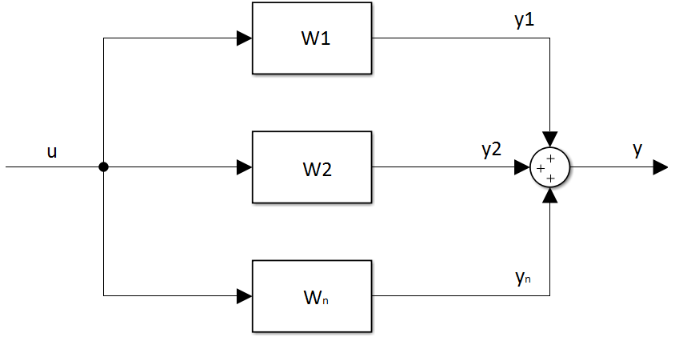
Описание САУ по описанию звеньев
2) Параллельное соединение:
Передаточный оператор параллельно соединенных звеньев равен сумме операторов

Slide 37
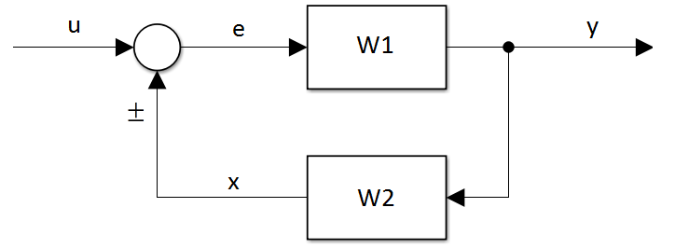
Описание САУ по описанию звеньев
3) Встречно-параллельное соединение:
Передаточный оператор замкнутой системы (система с обратной связью):
(+) – положительная обратная связь
(-) – отрицательная обратная связь

Slide 38
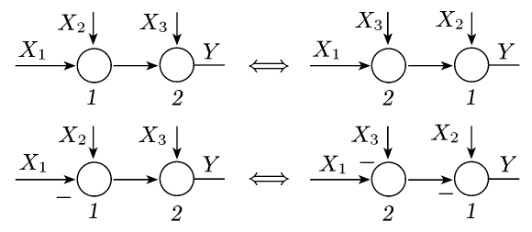
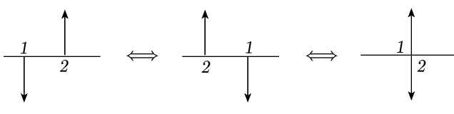
Преобразование блок-схем
Главное правило преобразований: сохранить вход и и выход неизменными
1) Рядом стоящие узлы или сумматоры можно менять местами, объединять или разъединять:
Узел и сумматор поменять местами нельзя!

Slide 39
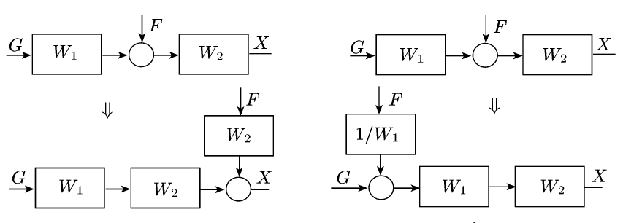
Преобразование блок-схем
Главное правило преобразований: сохранить вход и и выход неизменными
2) При переносе сумматора через звено вводят ещё одно звено:

Slide 40
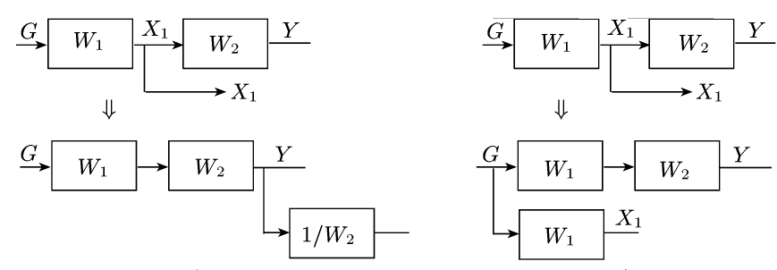
Преобразование блок-схем
Главное правило преобразований: сохранить вход и и выход неизменными
2) При переносе узла через звено вводят ещё одно звено:
Применяя преобразования систему любой сложности можно привести к виду:

Slide 41
Описание САУ по описанию звеньев:
В общем случае:
Любой полином можно представить как произведение простых полиномов 0-2 порядков (Основная теорема анализа)
Т.е. передаточную функцию любой сложности можно представить в виде цепочки последовательно соединенных типовых звеньев

Slide 42
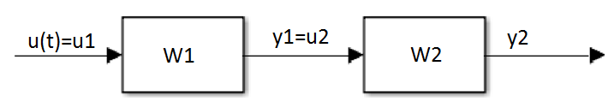
Логарифмические частотные характеристики
Типовое воздействие – гармоническое, 2 последовательных звена:
В общем случае:

Slide 43
Логарифмические частотные характеристики
Перепишем:
Прологарифмируем (*):
Т.е. в логарифмическом масштабе АЧФ цепочки равна сумме АЧФ отдельных звеньев

Slide 44
Логарифмические частотные характеристики
Бел [Б] – единица десятичного логарифма коэффициента усиления мощности сигнала(вне СИ):1 Б – усиление в 10 раз; 2 Б – усиление в 100 раз и т.д.
Мощность сигнала пропорциональна квадрату амплитуды:
Тогда прологарифмируем квадрат АЧФ:
Но бел дает слишком крупный масштаб, обычно используют децибел [дБ], т.е. - логарифмическая амплитудная частотная функция(ЛАЧФ)

Slide 45
Логарифмические частотные характеристики
Обычно (в робототехнике, мехатронике) интересуют частоты
(0,001-10000) (рад/с)
Чтобы на одной характеристике увидеть зависимости во всех диапазонах частот: и (0,001-0,01) (рад/с), и (9000-10000) (рад/с) строят зависимость от логарифма частоты:
Декада [дек] – изменение частоты в 10 раз (вне СИ)
График зависимости от - ЛАЧХ
График зависимости от - ЛФЧХ

Slide 46
Преимущества логарифмических характеристик
Сложные характеристики строятся как сумма простых
В едином масштабе можно увидеть любой диапазон частот и амплитуд
В большинстве случаев ЛАЧХ возможно изображать ломанными прямыми: асимптотические ЛАЧХ

Slide 47
Типовые звенья
8 видов типовых линейных звеньев:
1) Усилитель
2)Интегрирующее звено
3)Дифференцирующее звено
4)Апериодическое звено 1го порядка
5)Форсирующее звено 1го порядка
6)Апериодическое звено 2го порядка
7) Форсирующее звено 2го порядка
8) Звено чистого запаздывания

Slide 48
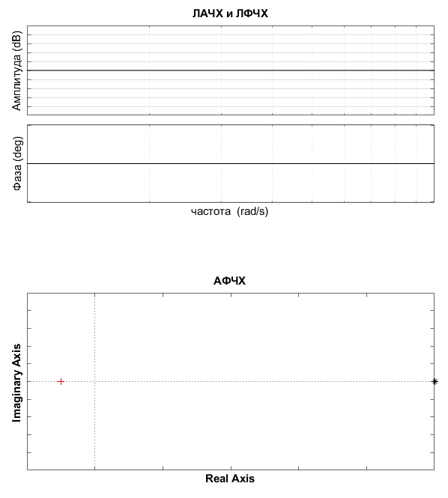
Типовые звенья
1) Безынерционное усилительное звено – мгновенное изменение выхода при изменении входа(условно физ. реализуемое):
Уравнение «вход-выход»
Передаточный оператор
Передаточная функция
Переходная функция
Импульсная функция
АФЧФ
АЧФ
ФЧФ
ЛАЧФ

Slide 49
Типовые звенья
1*) Безынерционное инвертирующее звено – выход равен входу со знаком минус(условно физ. реализуемое):
Уравнение «вход-выход»
Передаточный оператор
Передаточная функция
Переходная функция
Импульсная функция
АФЧФ
АЧФ
ФЧФ
ЛАЧФ

Slide 50
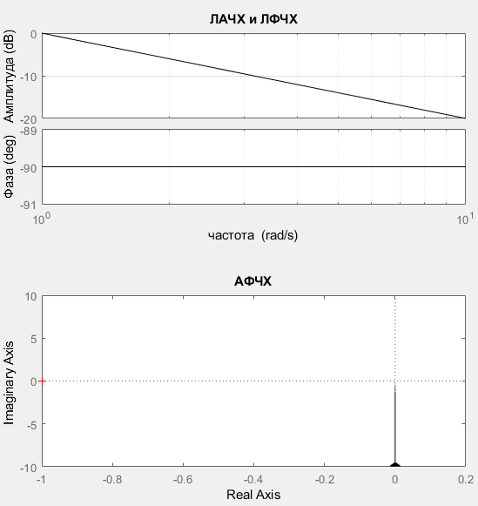
Типовые звенья
2) Интегрирующее звено – выход равен интегралу от входа (физ. реализуемое):
Наклон -20 дБ/дек

Slide 51
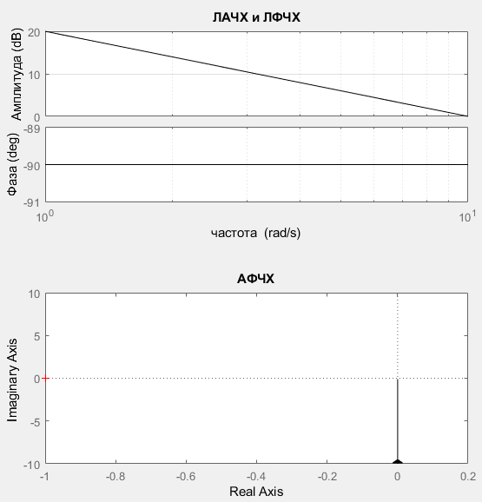
Типовые звенья
2*) Интегрирующее звено с усилителем – выход равен интегралу от входа (не является типовым):
Усилитель поднимает ЛАЧХ на 20lgK

Slide 52
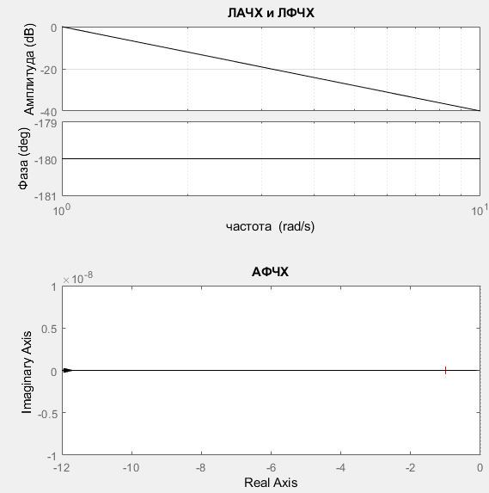
Типовые звенья
2**) Двойное интегрирующее звено – выход равен двойному интегралу от входа (физ. Реализуемое, не является типовым):
Наклон -40 дБ/дек

Slide 53
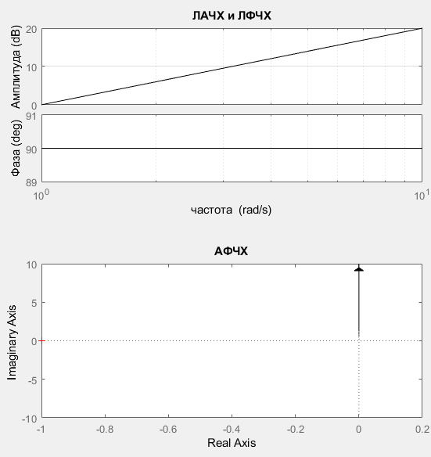
Типовые звенья
3) Дифференцирующее звено – выход равен производной от входа (физ. не реализуемое):
Наклон +20 дБ/дек

Slide 54
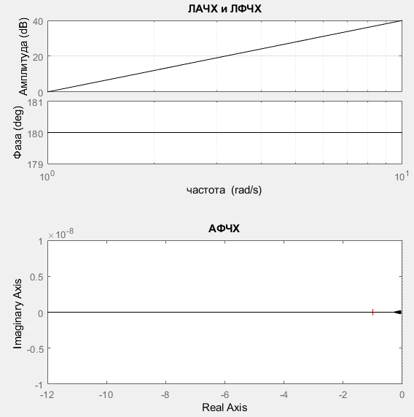
Типовые звенья
3*) Двойное дифференцирующее звено – выход равен второй производной от входа (физ. не реализуемое):
Наклон +40 дБ/дек

Slide 55
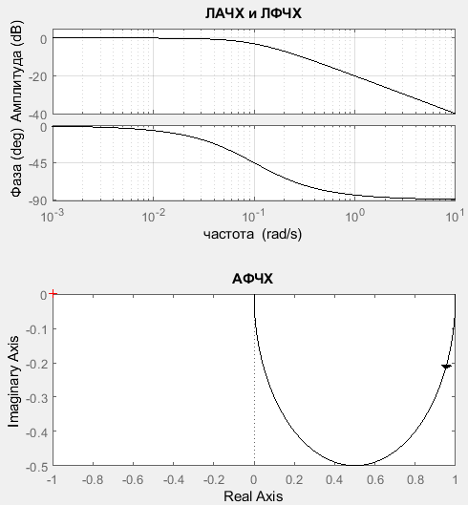
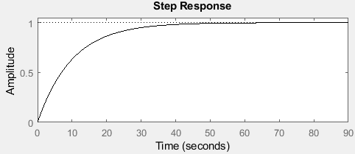
Типовые звенья
4) Инерциальное звено I порядка – апериодическое звено (физ. реализуемое):

Slide 56
Типовые звенья
4) Инерциальное звено I порядка – апериодическое звено (физ. реализуемое):

Slide 57
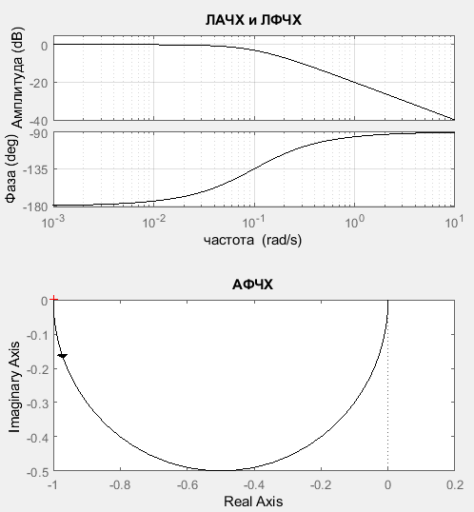
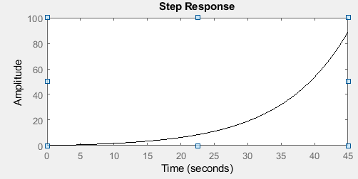
Типовые звенья
4*) Неустойчивое апериодическое звено(физ. реализуемое):

Slide 58
Минимально-фазовые звенья
Передаточная функция называется минимально-фазовой, если все её нули и полюсы лежат в левой полуплоскости (имеют отрицательные вещественные части)
Если хотя бы один корень лежит в правой полуплоскости, то это неминимально-фазовое звено
Минимально-фазовые звенья среди всех звеньев с одинаковой АЧХ имеют АФХ минимальную по модулю
АФЧХ неминимально-фазовых звеньев является отражением АФЧХ минимально-фазовых относительно осей комплексной плоскости

Slide 59
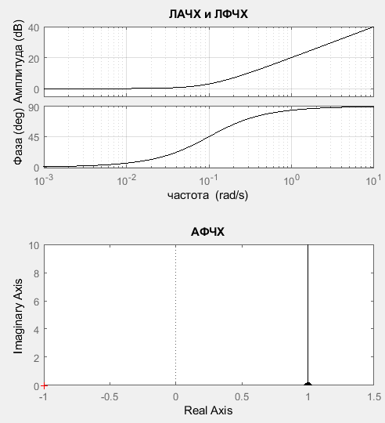
Типовые звенья
5) Форсирующее звено I порядка (физ. не реализуемое):

Slide 60
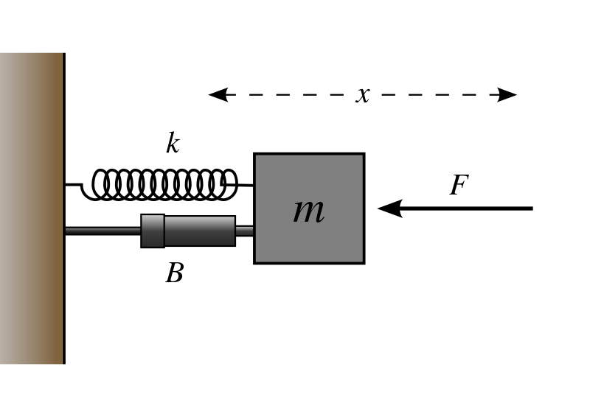
Типовые звенья
6) Инерциальное(апериодическое) звено II порядка(физ. реализуемое):

Slide 61
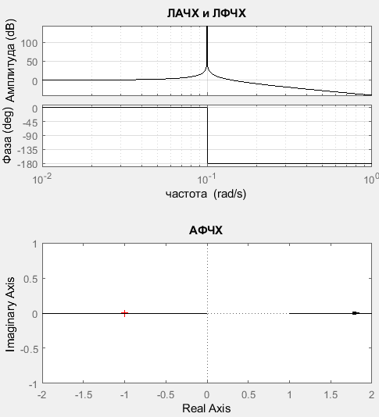
Типовые звенья
6.1) Консервативное звено – математический маятник, корни - мнимые (физ. реализуемое):

Slide 62
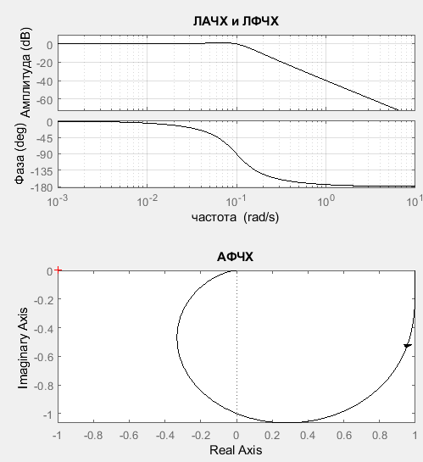
Типовые звенья
6.2) Колебательное звено (физ. реализуемое): корни – комплексно сопряженные

Slide 63
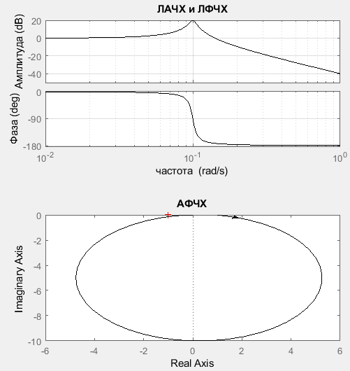
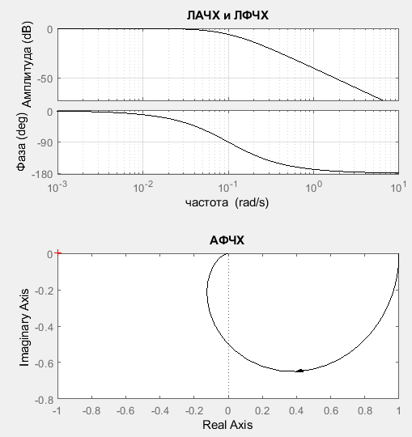
Типовые звенья
6.2) Колебательное звено

Slide 64
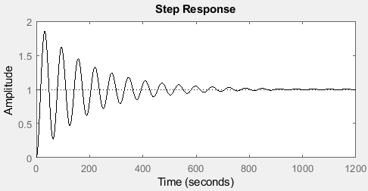
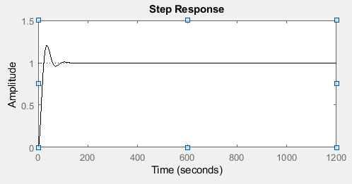
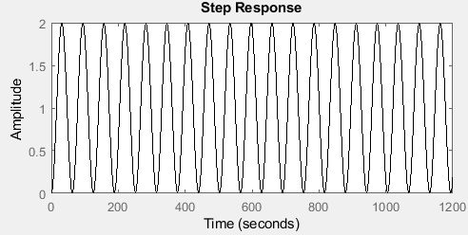
Типовые звенья
6.2) Колебательное звено

Slide 65
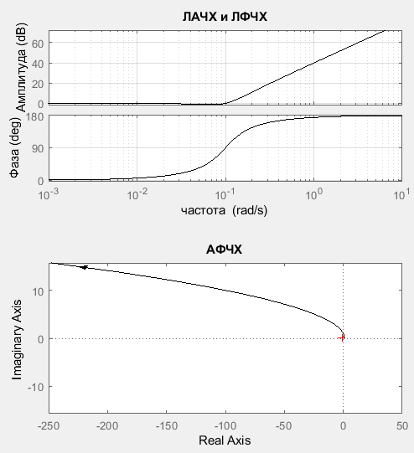
Типовые звенья
7) Форсирующее звено II порядка(физ. не реализуемое):

Slide 66
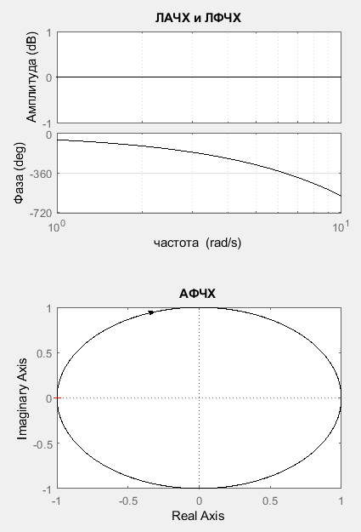
Типовые звенья
8) Звено чистого запаздывания:

Slide 67
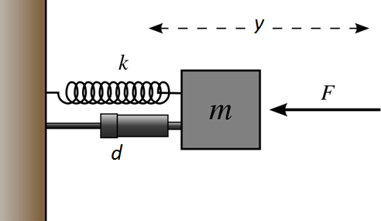
Описание в переменных состояния

Slide 68
Описание в переменных состояния – основное, базовое
Пусть процессы в некоторой системе полностью характеризуются переменными x1,x2,..xn находятся под действием u1,u2,..um и описываются ДУ первого порядка
Тогда xi будут определять эвклидово пространство – пространство состояний,
а переменные будут называться переменные состояния системы
В любой момент времени состояние системы описывается одной точкой в пространстве состояний
Уравнение (1) называется уравнение состояния
Уравнение называется уравнение выхода, наблюдения

Slide 69
Описание в переменных состояния
После линеаризации уравнения (1) и (2) можно представить в виде:
Переменные x в общем случае не имеют физического смысла и не соответствуют определённым сигналам с системе, переменные u-вход и y-выход обычно имеют физическую интерпретацию

Slide 70
Описание в переменных состояния

Slide 71
Описание в переменных состояния – неоднозначно:
Пусть М – невырожденная квадратная матрица:
Умножим слева систему в пр-ве состояний на М:
Обозначим:
Получим:
Вход и выход не изменились, а состояние x и матрицы A,B и С - другие

Slide 72
Описание в переменных состояния – решение:
Пусть система:
Тогда по формуле Коши:

Slide 73
Описание в переменных состояния – преобразование Лапласа:
Применим преобразование Лапласа:
Тогда:

Slide 74
Описание в переменных состояния – преобразование Лапласа:
Применим преобразование Лапласа:
Тогда:

Slide 75
Литература:
Юревич Е.И. ТАУ.
Ким Д.П. ТАУ 1 и 2 тома
Мирошник И.В. ТАУ. 1 и 2 тома
Первозванский А. А. Курс ТАУ
Автор презентации: Чупров Сергей Геннадьевич
chuprov_sg@spbstu.ru
Политех. 2018г.

